Slide 1

Apri Porta
Multifunzionale
Anno Scolastico: 2018/2019
Progetto Arduino a cura di:
Gironi Katia
Calosci Marco
Gironi Claudia
Classe: 3 A Informatica
ITIS Leonardo Da Vinci, Firenze;
Anno Scolastico: 2018/2019

Slide 2
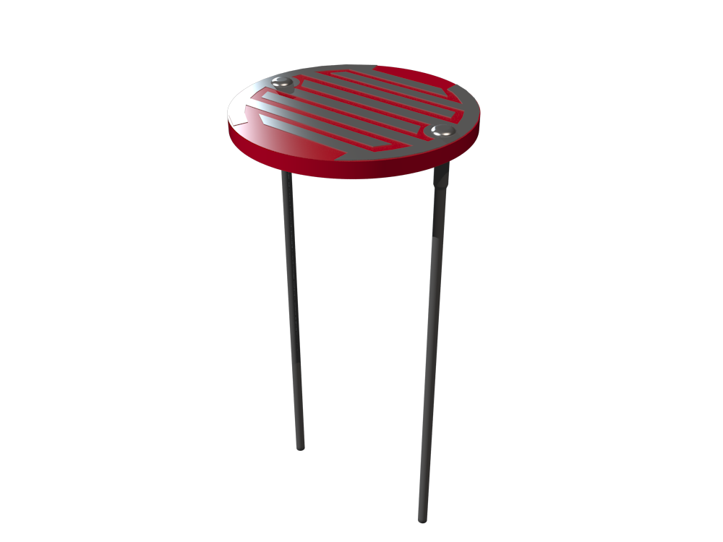
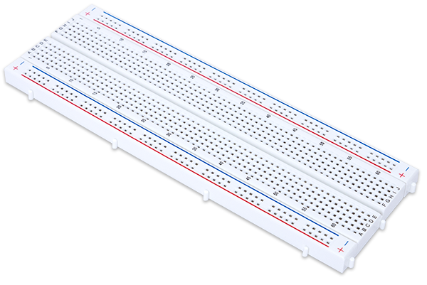
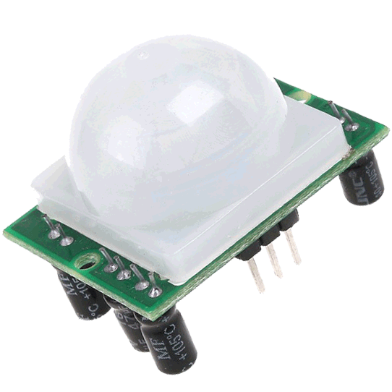
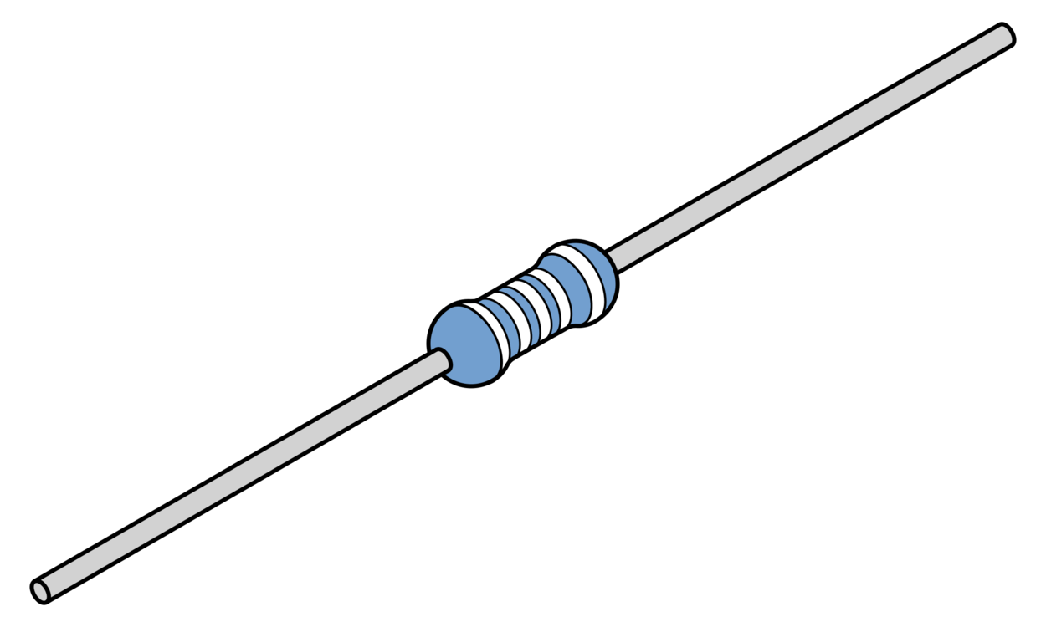
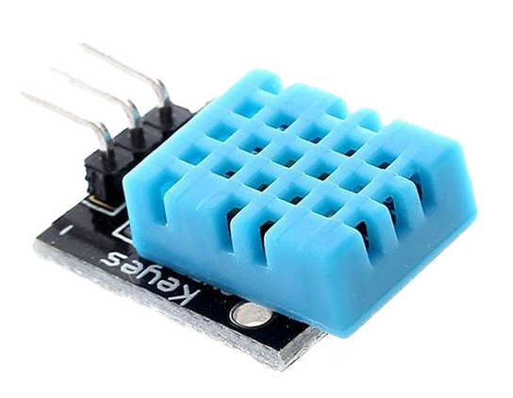
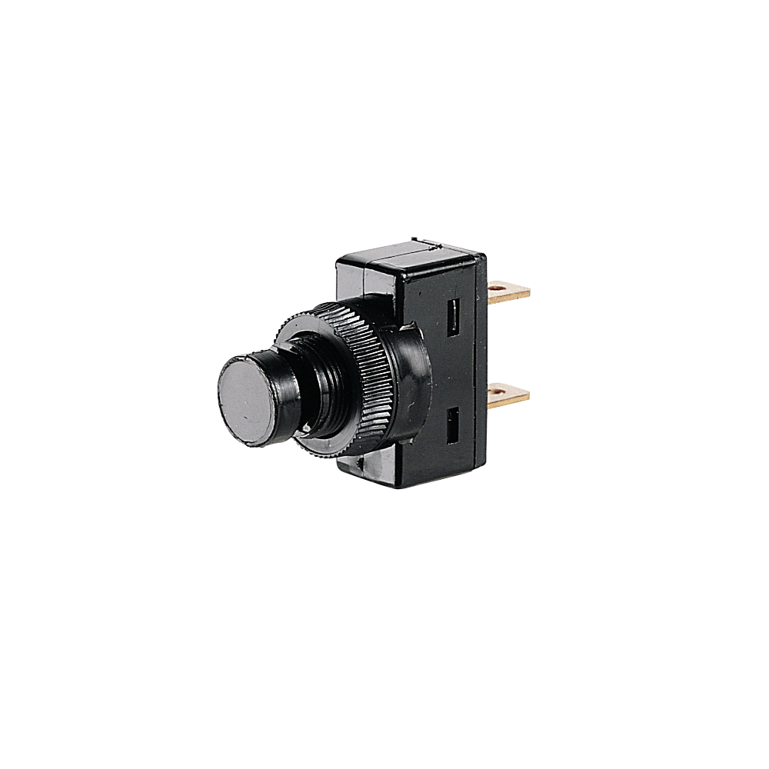

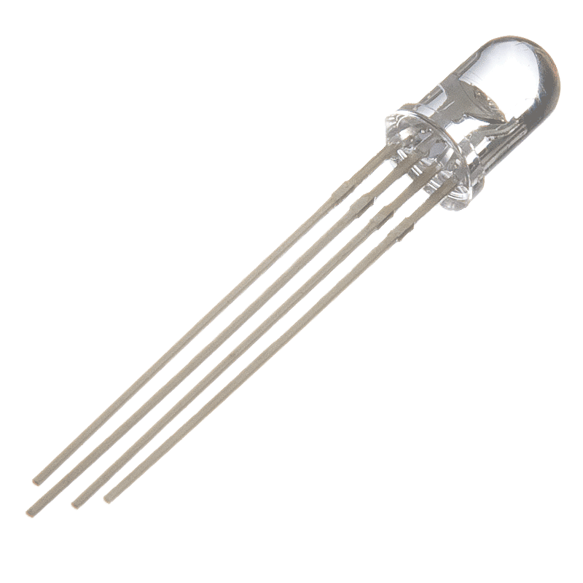
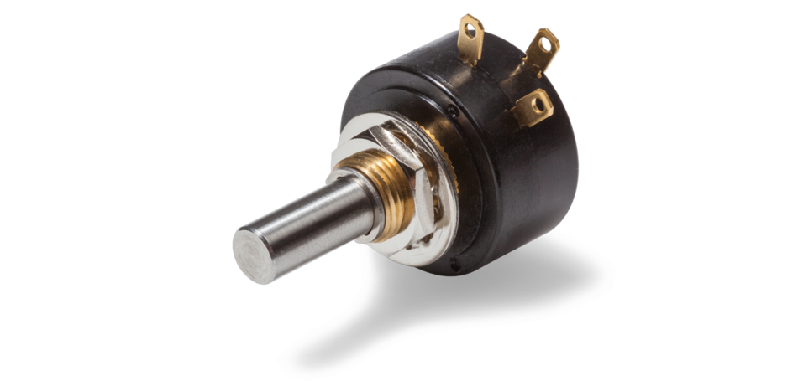
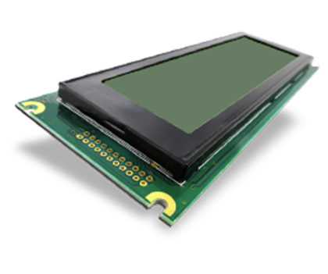
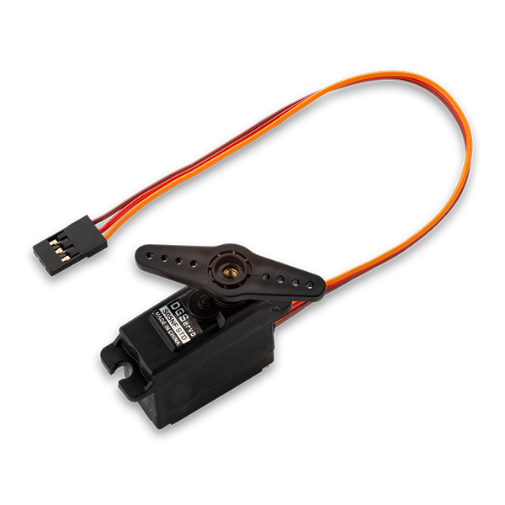
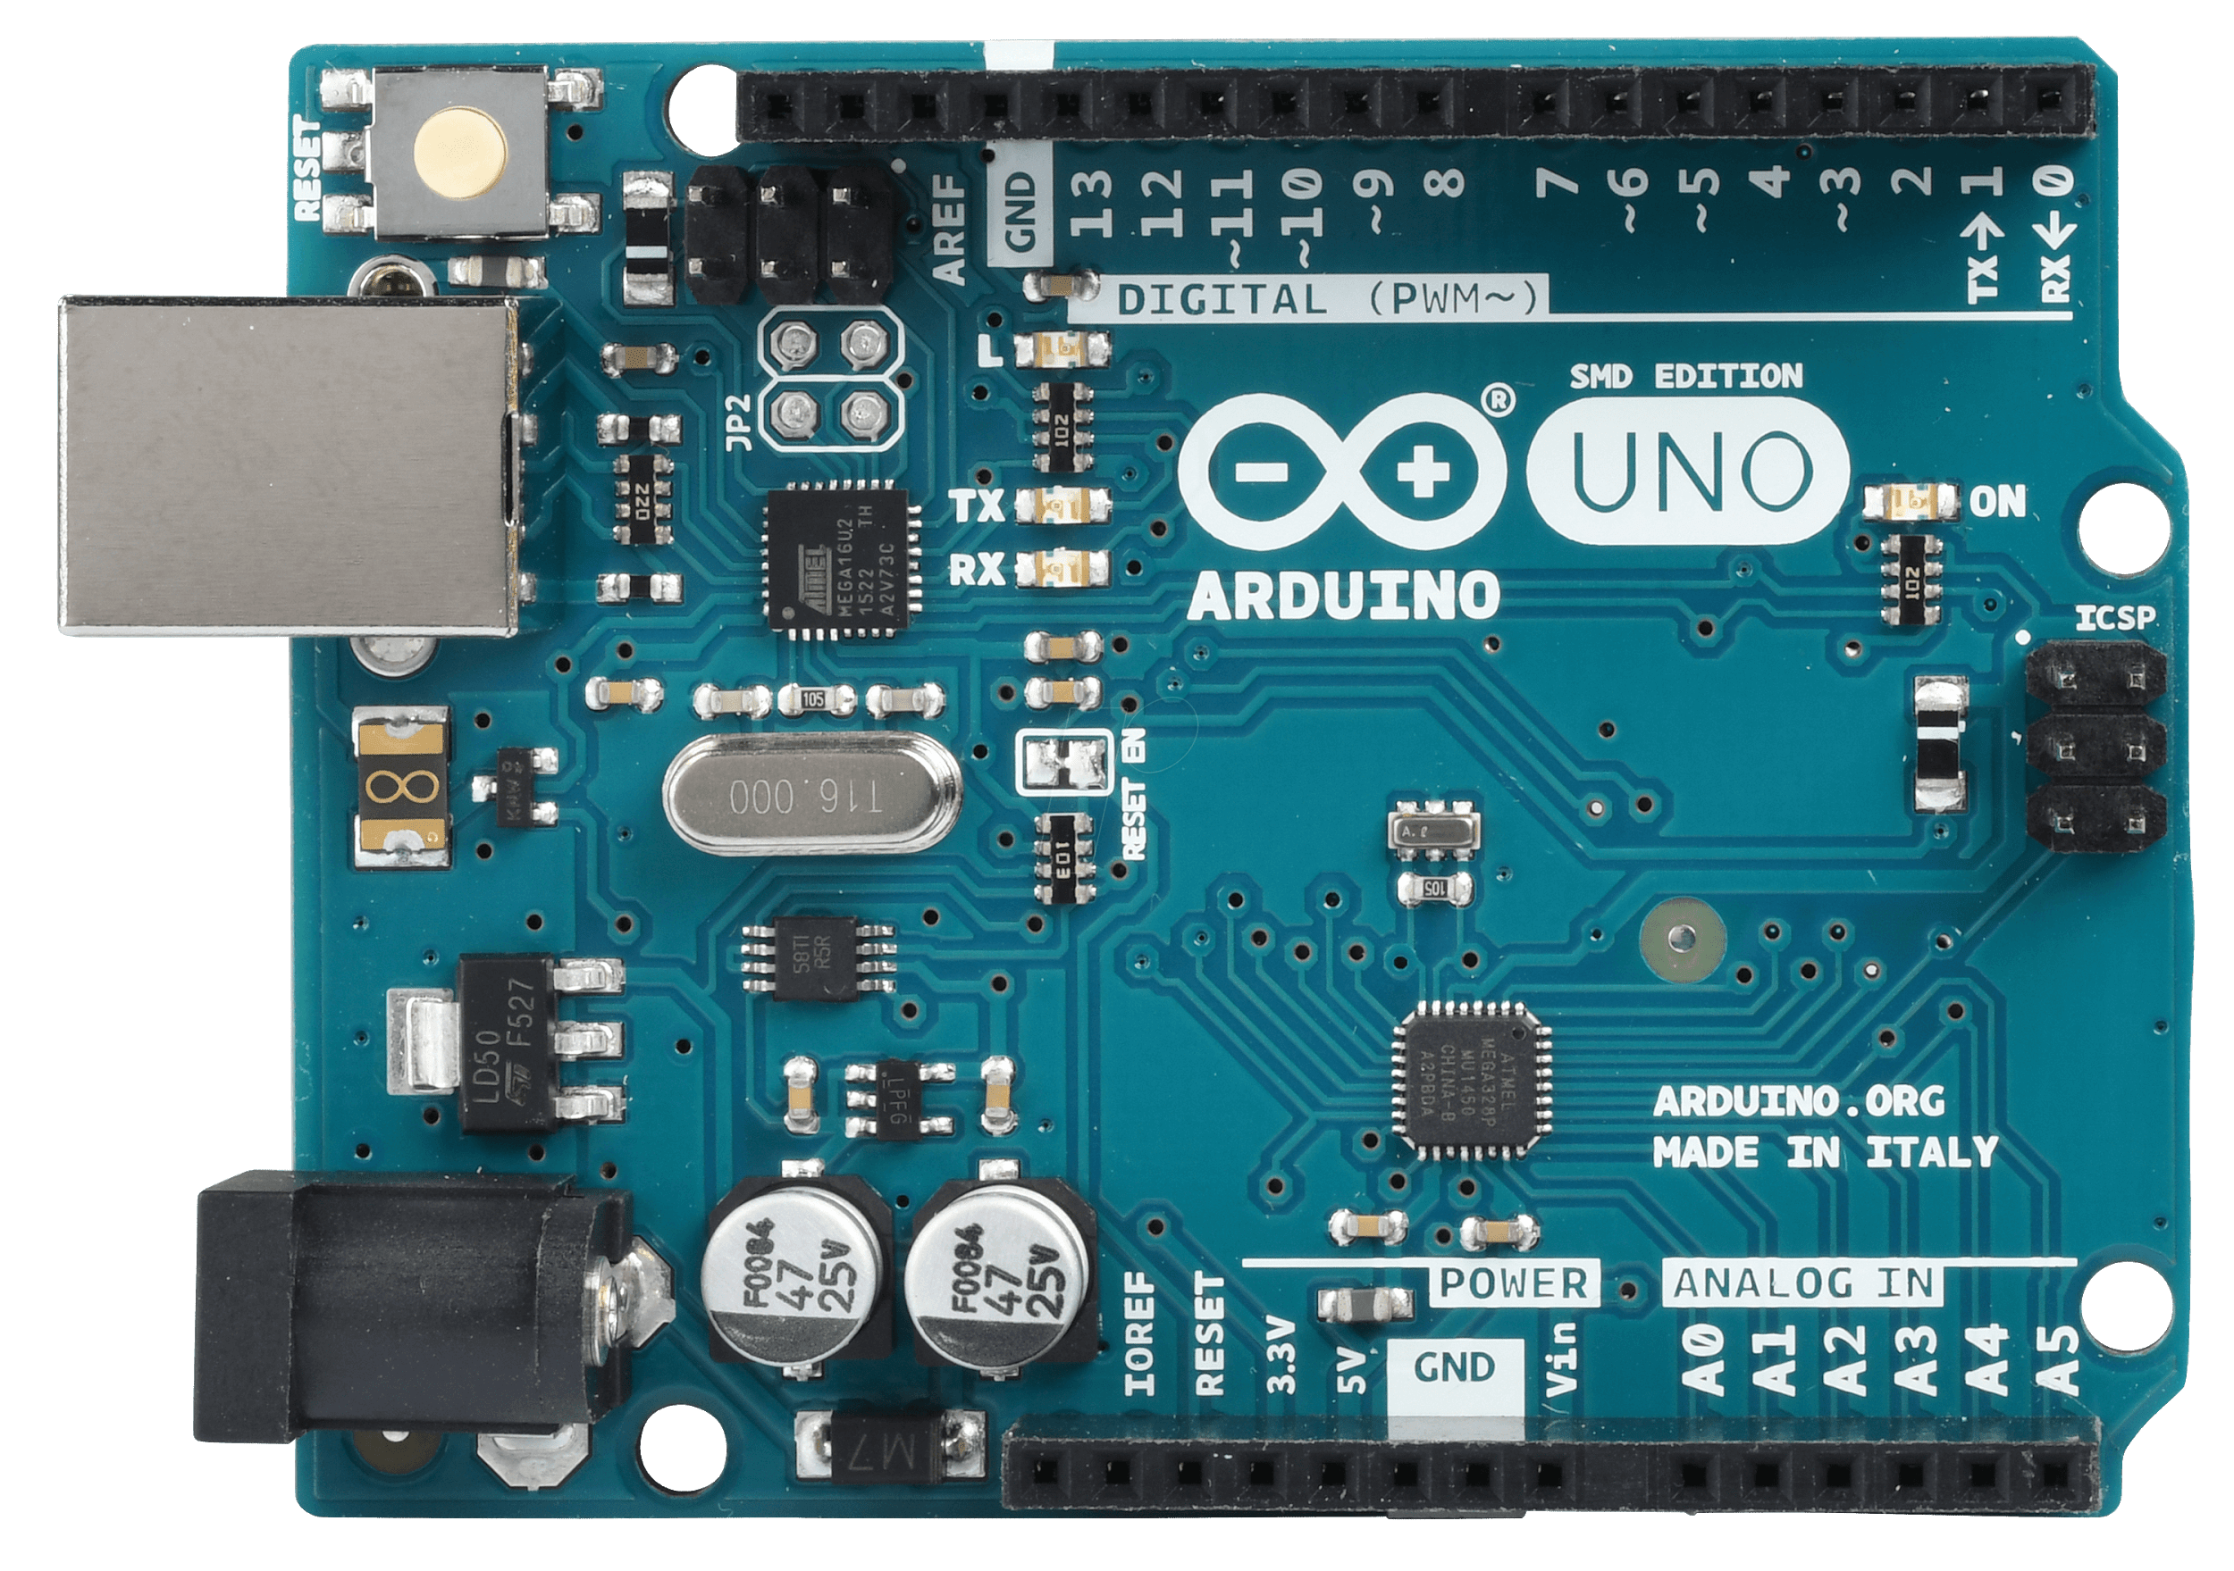
Descrizione
specifiche e materiali necessari
Per poter accedere alle varie funzioni dovrete ruotare il potenziometro. Successivamente selezionare la funzione tramite l’apposito pulsante posizionato di fianco. Dopodiché vi verranno mostrate alcune opzioni da impostare prima di procedere, ad esempio le tolleranze e il delay delle operazioni.
Ci sono 5 funzioni in totale e ognuna è munita di comandi utili che permettono di gestire i programmi con più facilità:
Chiusura cronometrata Chiusura con termometro Chiusura con Infrarossi Chiusura con sens. umidità Chiusura con sensore di luce.
Questo circuito ha la capacità di aprire un cancello motorizzato da un servo con diverse funzioni. Il monitor permette di navigare tra le varie funzioni e visualizzare i contenuti di esse.
Dopo aver impostato tutto vi basterà attaccare il servo su un ingranaggio. Ogni funzione è dotata di varie altre funzioni reset, modifica delay e pausa che permetteranno di navigare e facilitare il monitoraggio dei programmi. Buon divertimento!
◉
🡆
🡆
✔
Materiali Necessari:
FOTO SENSORE
SENSORE DH11
2 BREADBOARD 4 RESISTORI 200Ohm SENSORE PIR PUSHBUTTON
2 RESISTORI 10kOhm
LED RGB ARDUINO UNO/MEGA 2 POTENZIOMETRI SCHERMO LCD SERVO MOTORE

Slide 3

Schema logico
a blocchi
Fs
LCD
pot
Arduino
DH11
bottone
pot
LED
PIR
Servo

Slide 4
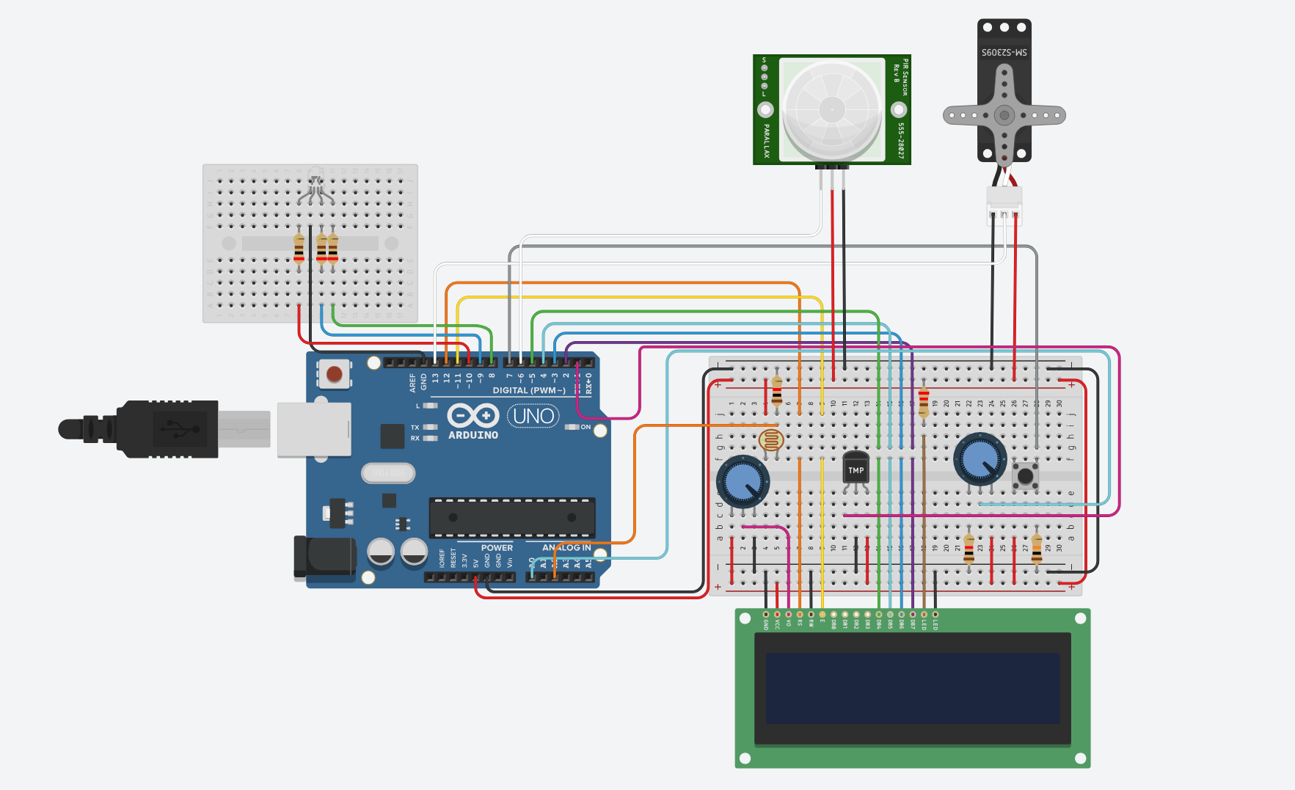
Schema Elettrico

Slide 5
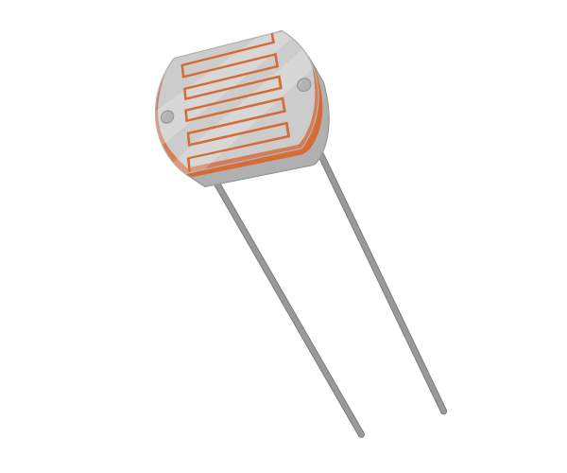
Procedura di
Realizzazione
Per realizzare il circuito vi basterà collegare i vari dispositivi alla scheda Arduino con l’aiuto delle due breadboard.
Collegati i dispositivi, scaricate il file sorgente e la libreria allegati nella prossima slide e caricate il tutto sulla scheda.
Se volete realizzare una versione portatile del circuito sarà necessario collegare una batteria da 5V.

Slide 6


Codice Sorgente
Arduino
(cliccare sull’immagine della diapositiva per aprire il link del documento)

Slide 7
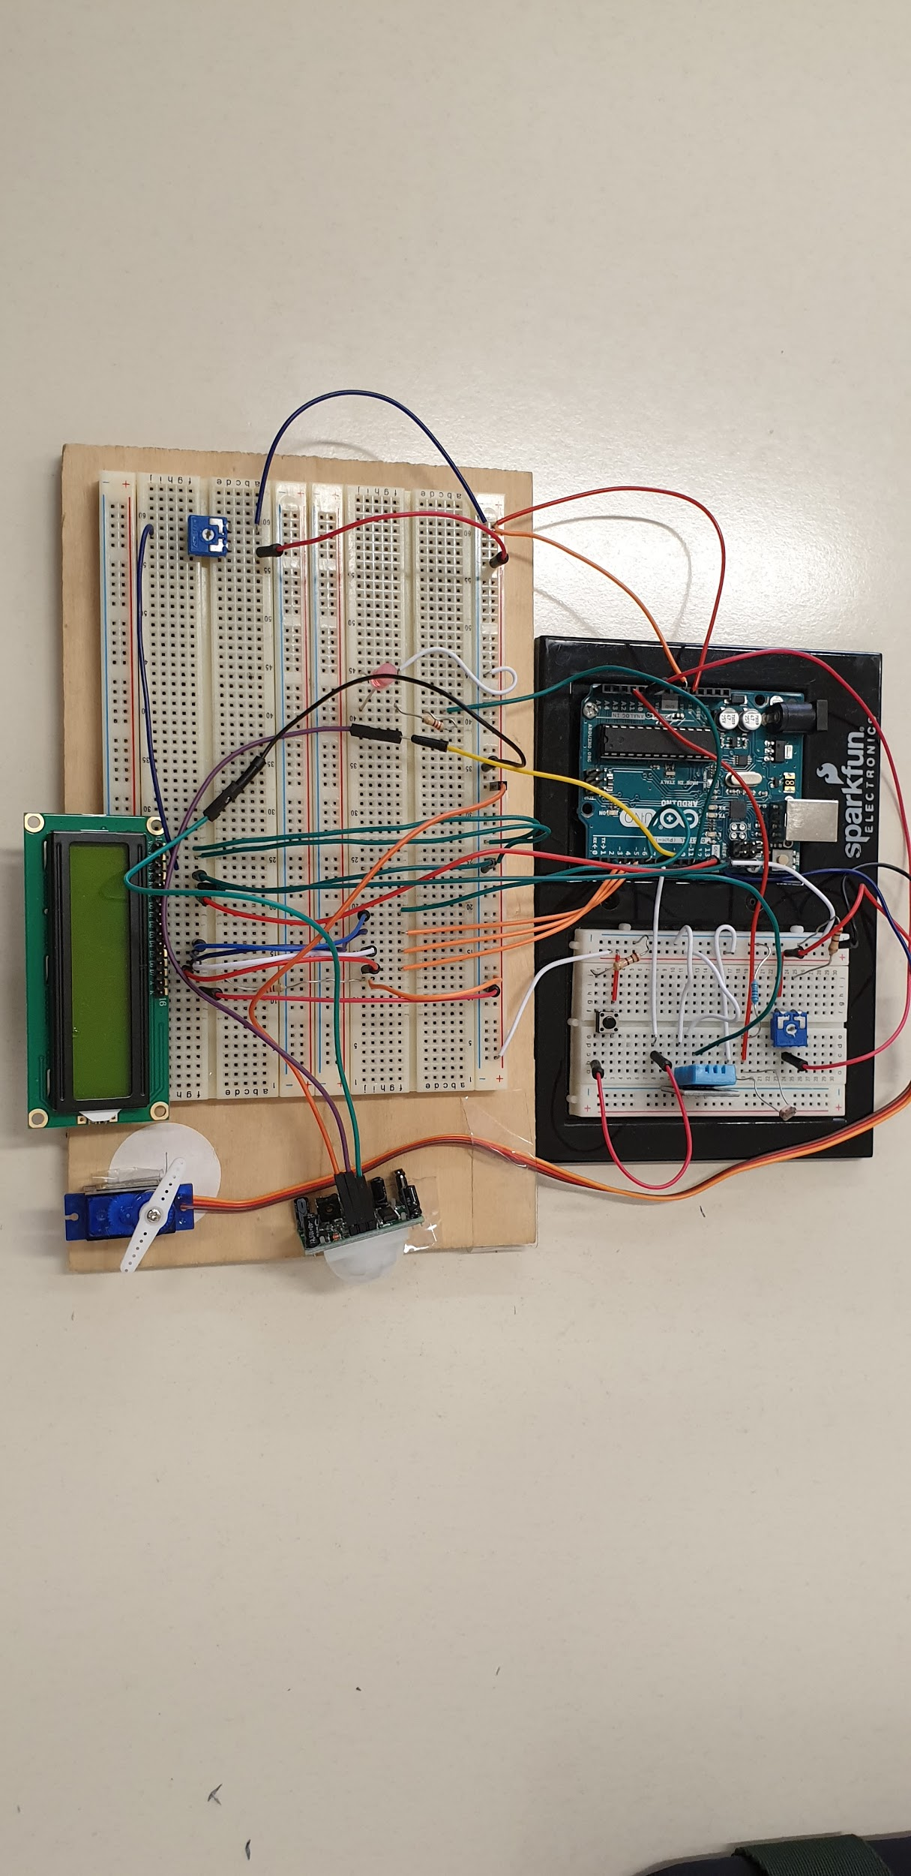

Foto e Video

Slide 8
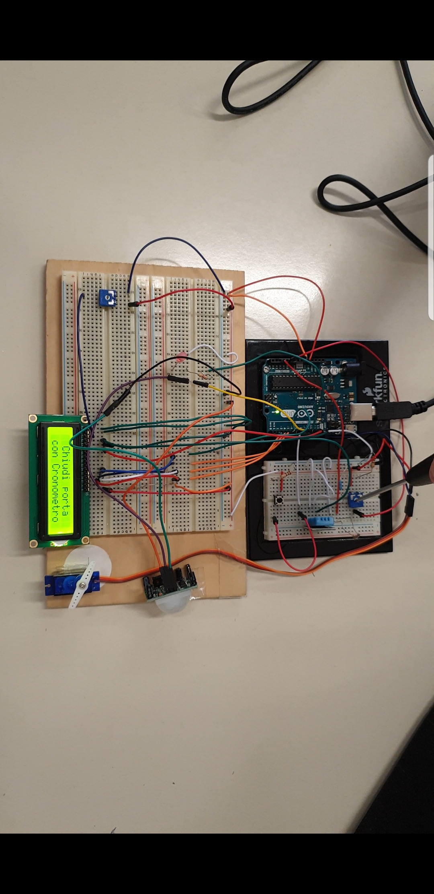

Slide 9
End

